Slide 1

无绝缘轨道电路的隔离
普通轨道电路
机械绝缘节
机械绝缘节
机械绝缘节
一个轨道电路
另一个轨道电路
无绝缘轨道电路
电气绝缘节
电气绝缘节
轨道电路该如何划分呢？

Slide 2
无绝缘轨道电路组成
ZPW-2000A型无绝缘轨道电路分为主轨道电路和调谐区小轨道电路两部分，并将小轨道电路视为列车运行前方主轨道电路的所属“延续段”。

Slide 3
运行方向
1
3
5
主轨
小轨
主轨
小轨
1G轨道电路
3G轨道电路
运行方向
1
3
5
小轨
主轨
小轨
主轨
1G轨道电路
3G轨道电路

Slide 4
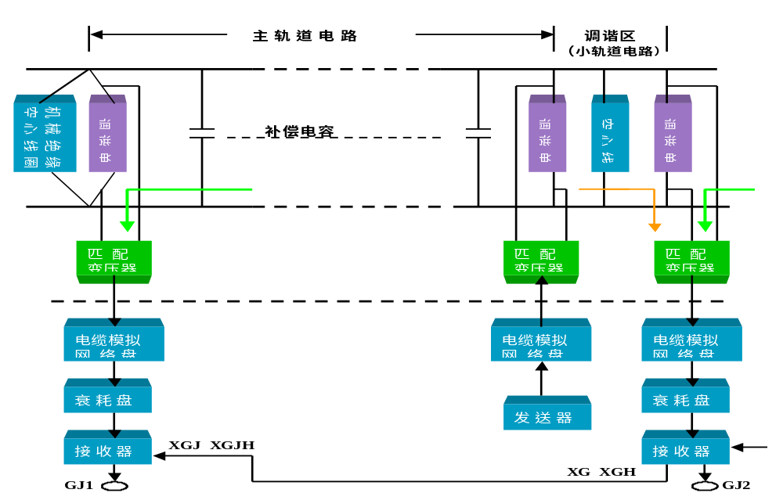
基本原理
移频信号
GJ↑

Slide 5
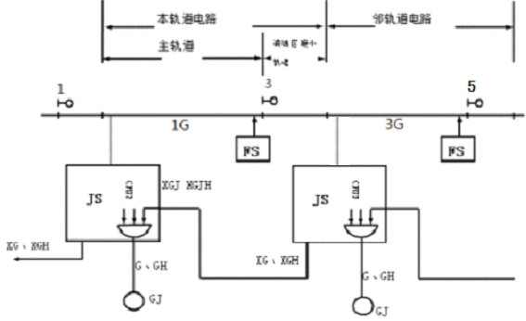
接收器接收的信息
主轨信息
自己的小轨信息
XGJ、XGJH
别人的小轨信息
XG、XGH
轨道继电器
G、GH

